Slide 1

Анализ работы
в рамках реализации
проекта «500+»
16.11.2022
МБОУ «Десятниковская средняя общеобразовательная школа»
Тарбагатайского района Республики Бурятия
ВРИО начальника РУО Хамуева Ирина Тимофеевна
И.о. директора Матвеева Татьяна Ивановна
1

Slide 2
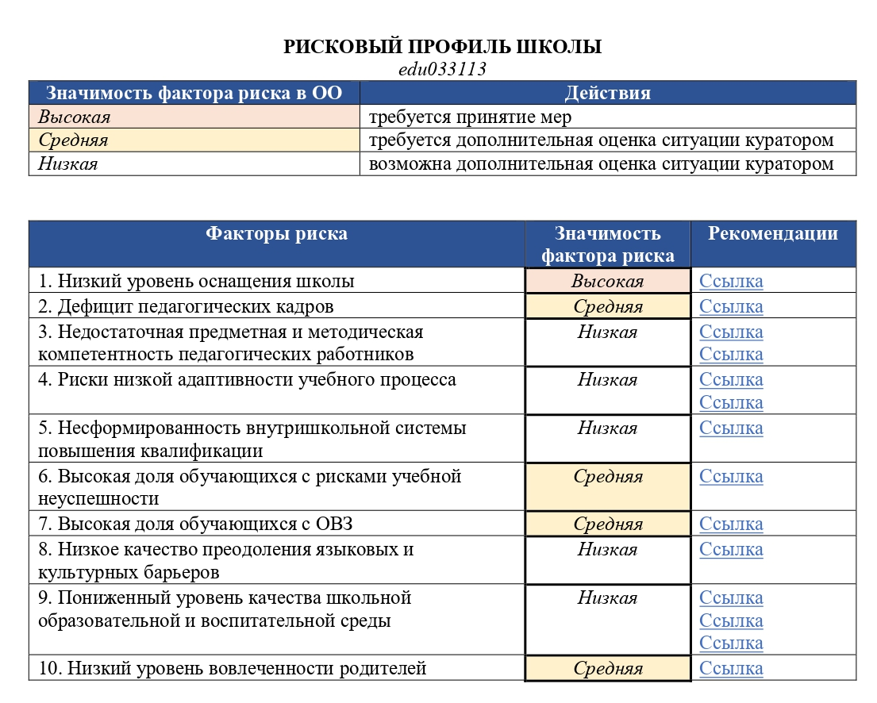

Slide 4
САМОДИАГНОСТИКА и МЕРЫ
Низкий уровень оснащения школы | Анализ имеющейся материально-технической базы. Взаимодействие с региональными и муниципальными органами исполнительной власти по повышению уровня оснащенности школы. Участие в программах Национального проекта «Образование» - Точка Роста. Настройка оборудования и программного обеспечения (Ростелеком). Обучение персонала школы работе с программным обеспечением.
Высокая доля обучающихся с ОВЗ | Повышение профессиональной компетентности педагогических работников, работающих с детьми с ОВЗ. Создание условий для социальной реабилитации детей с ОВЗ, их образования и развития. Создание условий для максимального удовлетворения особых образовательных потребностей обучающихся с ОВЗ посредством адаптированных программ. Осуществление индивидуальной психолого-педагогической помощи детям с ОВЗ. Оказание методической помощи родителям (законным представителям) и педагогам, осуществляющих обучение и воспитание детей с ОВЗ. Отслеживание динамики всестороннего развития детей с ОВЗ.

Slide 5
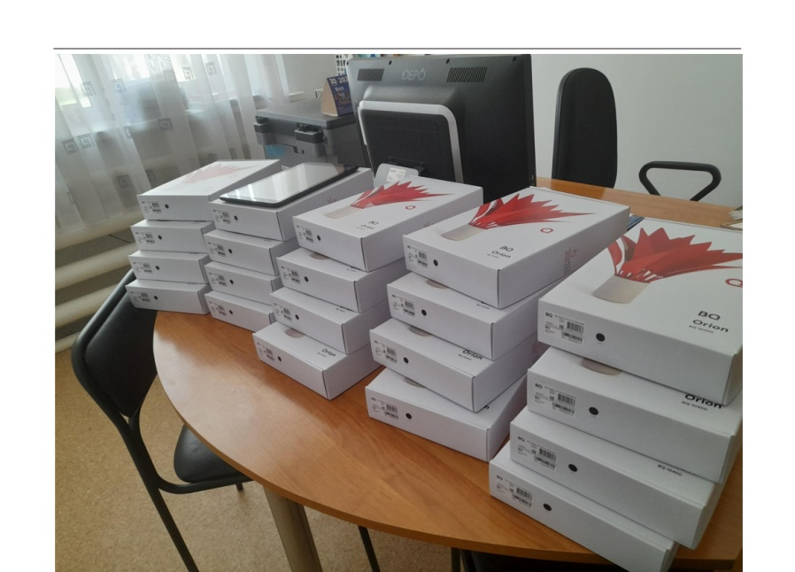
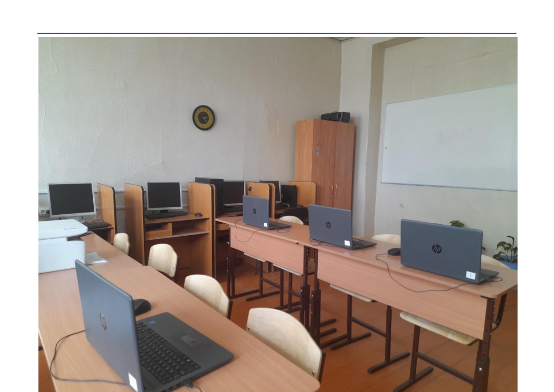
Улучшено
материально-техническое оснащение школы
Приобретена мебель для кабинета информатики, планшеты в количестве 20 штук, 4 ноутбука.

Slide 8
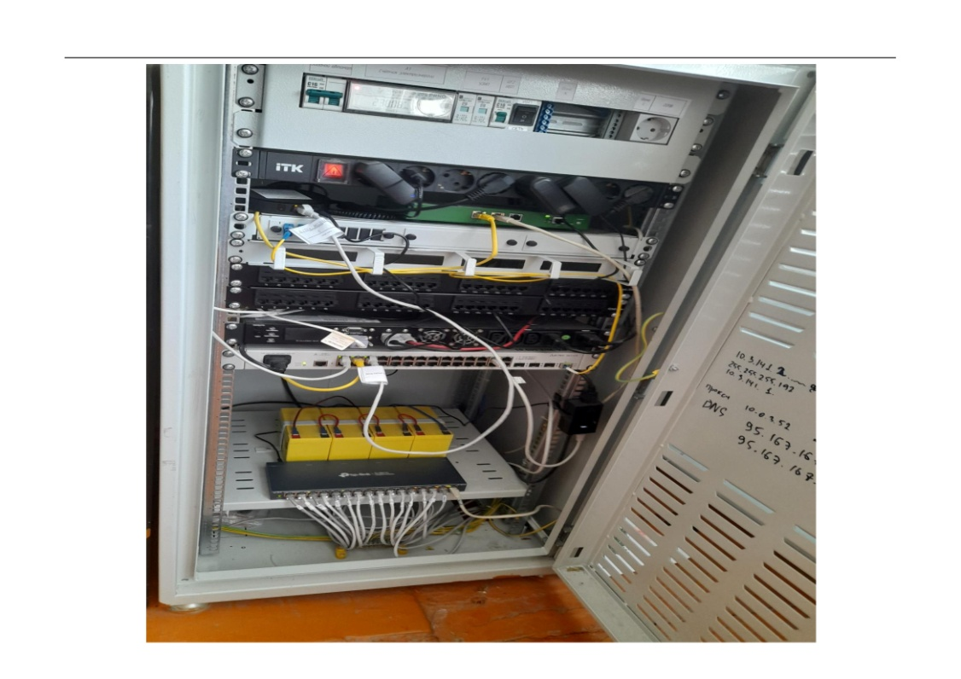
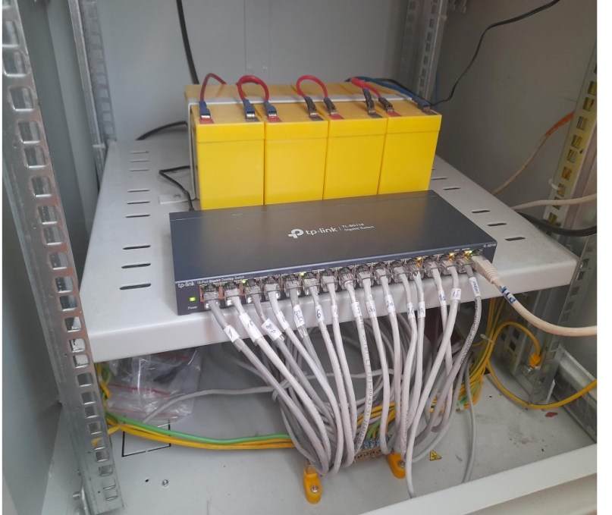

Интернет в школе
12 кабинетов школы подключены к сети Интернет (Ростелеком);
Учителя работают в системах дистанционного обучения: Учи.ру, РЭШ, Zoom.

Slide 9

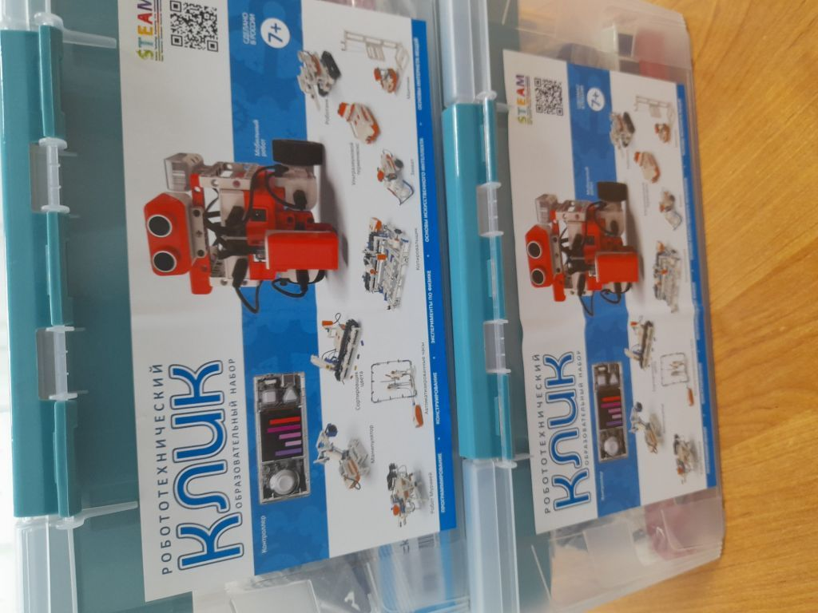
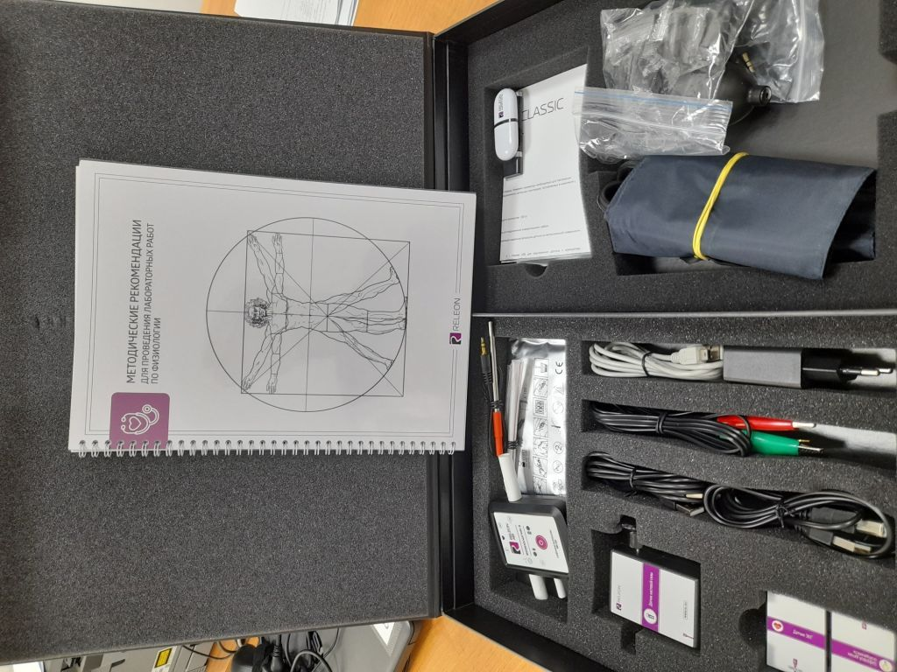
В рамках проекта получены: цифровые лаборатории по физике, химии, биологии, физиологии, 4 набора по робототехнике, 4 ноутбука. С 1 сентября открыты 2 кабинета (физика и химия).
4 учителя прошли дистанционные курсы «Использование цифрового оборудования Точки роста в урочной и внеурочной деятельности» и ведут занятия с использованием данного оборудования.

Slide 10
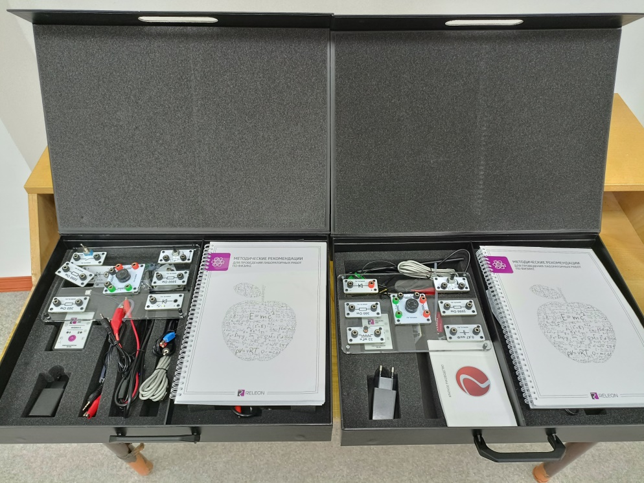
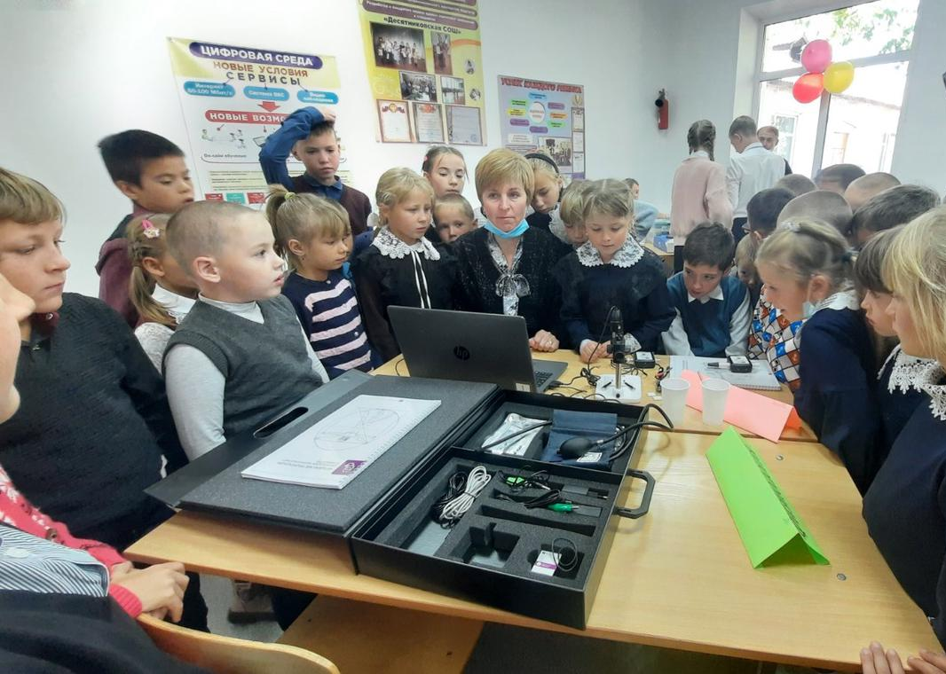
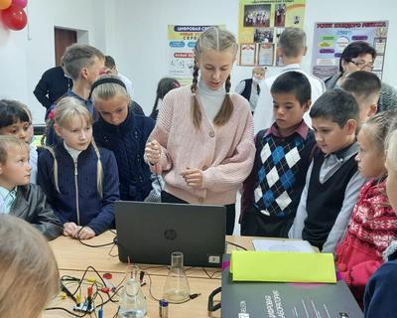
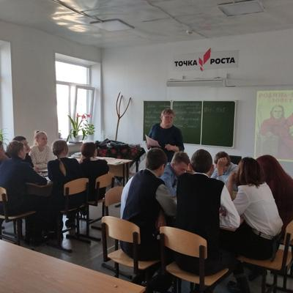

Slide 11

Организация работы с детьми с ОВЗ
На данный момент доля детей с ОВЗ от общего числа учащихся школы составляет 15%.
8 учащихся школы имеют заключение ПМПК;
2 учащихся проходят медицинское освидетельствование;
2 учащихся рекомендована консультация врача-психиатра.
Реализуется адаптированная программа НОО для обучающихся с ЗПР вариант 7.1.
5 педагогов прошли курсы ПК на базе БРИОП «Психолого-педагогическое сопровождение обучающихся с ОВЗ»
Педагогом – психологом школы проведена «Диагностика сформированности учебной деятельности детей с ОВЗ». Составлены диагностические карты наблюдения за уровнем сформированности УУД у обучающихся с ОВЗ.

Slide 12

Работа с родителями детей с ОВЗ
Проведены индивидуальные консультации и беседы по темам: -
      - «Гиперактивные дети»- 2 родителя ;
      - «Памятка для родителей с тревожными детьми» - 3 родителя;
      - «Памятка педагогам, работающим с детьми ОВЗ»
      - «Правила воспитания детей с ОВЗ» - 2 родителя;
      - «Профилактика конфликтов» - 3 родителя.
4 семьям оказана помощь в сборе пакета документов для прохождения детьми ПМПК за период с августа по октябрь.
23 ноября запланировано родительское собрание по теме «Если ваш ребенок особый»

Slide 13
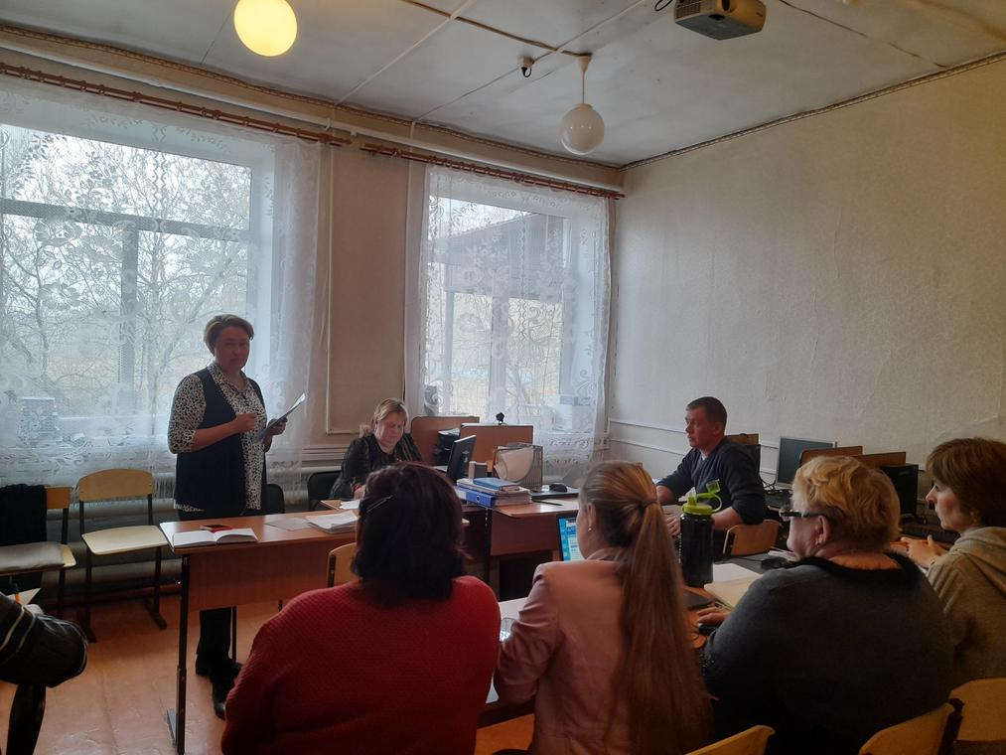
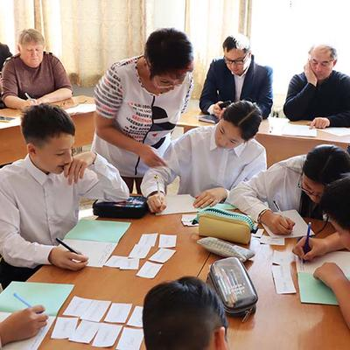
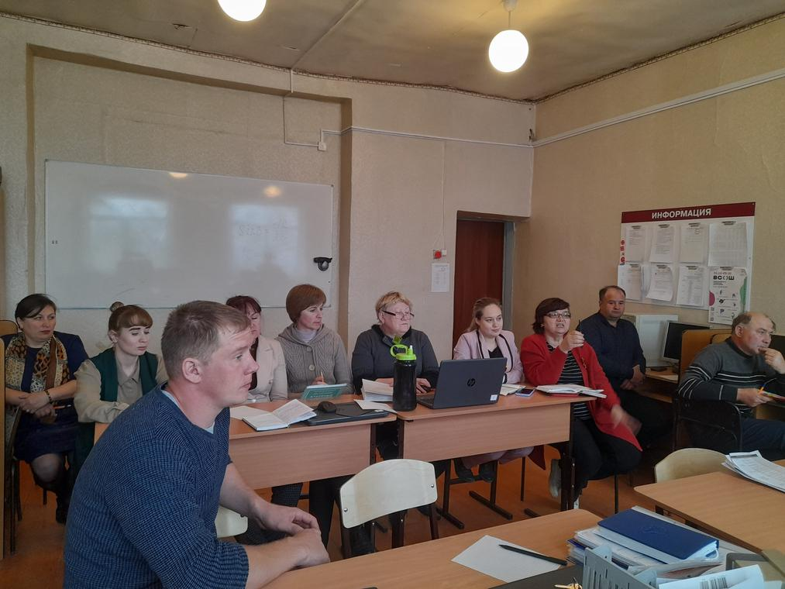
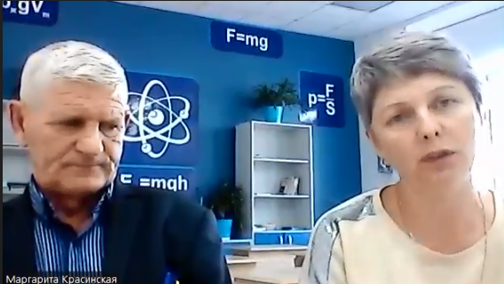
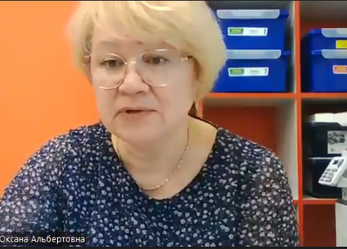
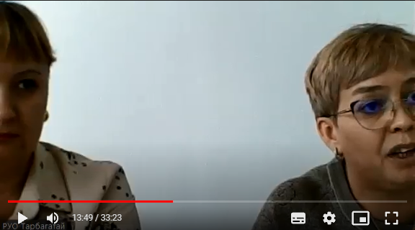
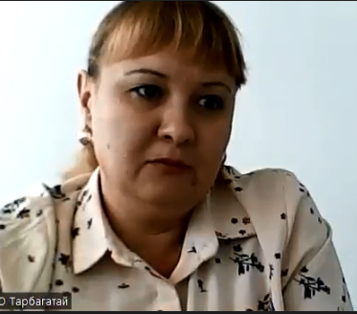
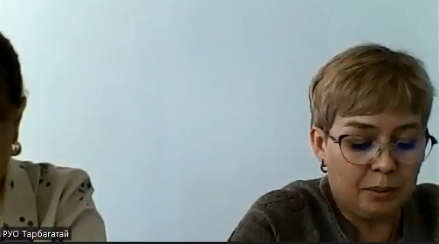
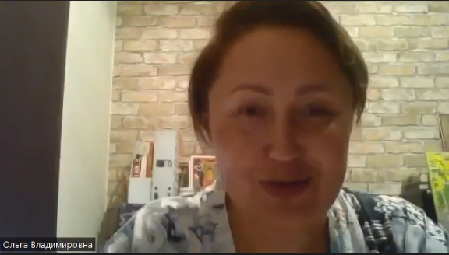
Взаимодействие с куратором
Знакомство. Посещение уроков
Посещение уроков в Гимназии 14
Тренинг. Работа с СПР
Взаимная экспертиза

Slide 14
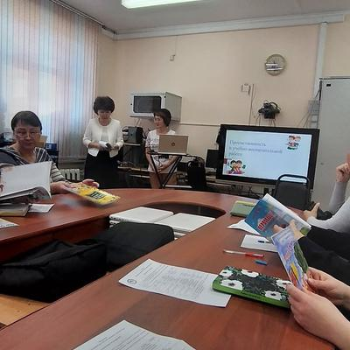
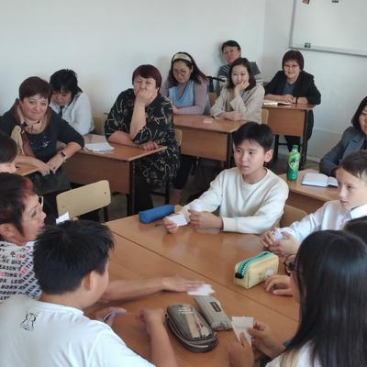
В рамках проекта "500+", педагоги нашей школы посетили открытые уроки в Гимназии № 14 г.Улан –Удэ, приняли участие в обсуждении проблемных вопросов связанных с низкими образовательными результатами.

Slide 16
Планы на 2023 год
Продолжить реализацию СПР и ООП школы.
Продолжить участие в вебинарах ФИОКО, РЦОИ, РБ.
Выполнение методических рекомендаций регионального координатора проекта «500+», муниципального координатора, куратора.
Реализация мероприятий, направленных на решение поставленных задач по антирисковым программам, и включение всех участников образовательного
процесса в их реализацию для снижения «рисков» в 2023г.
13

